Slide 1
数据挖掘
第二章作业
宋子旻 信管2302 202321054046

Slide 2
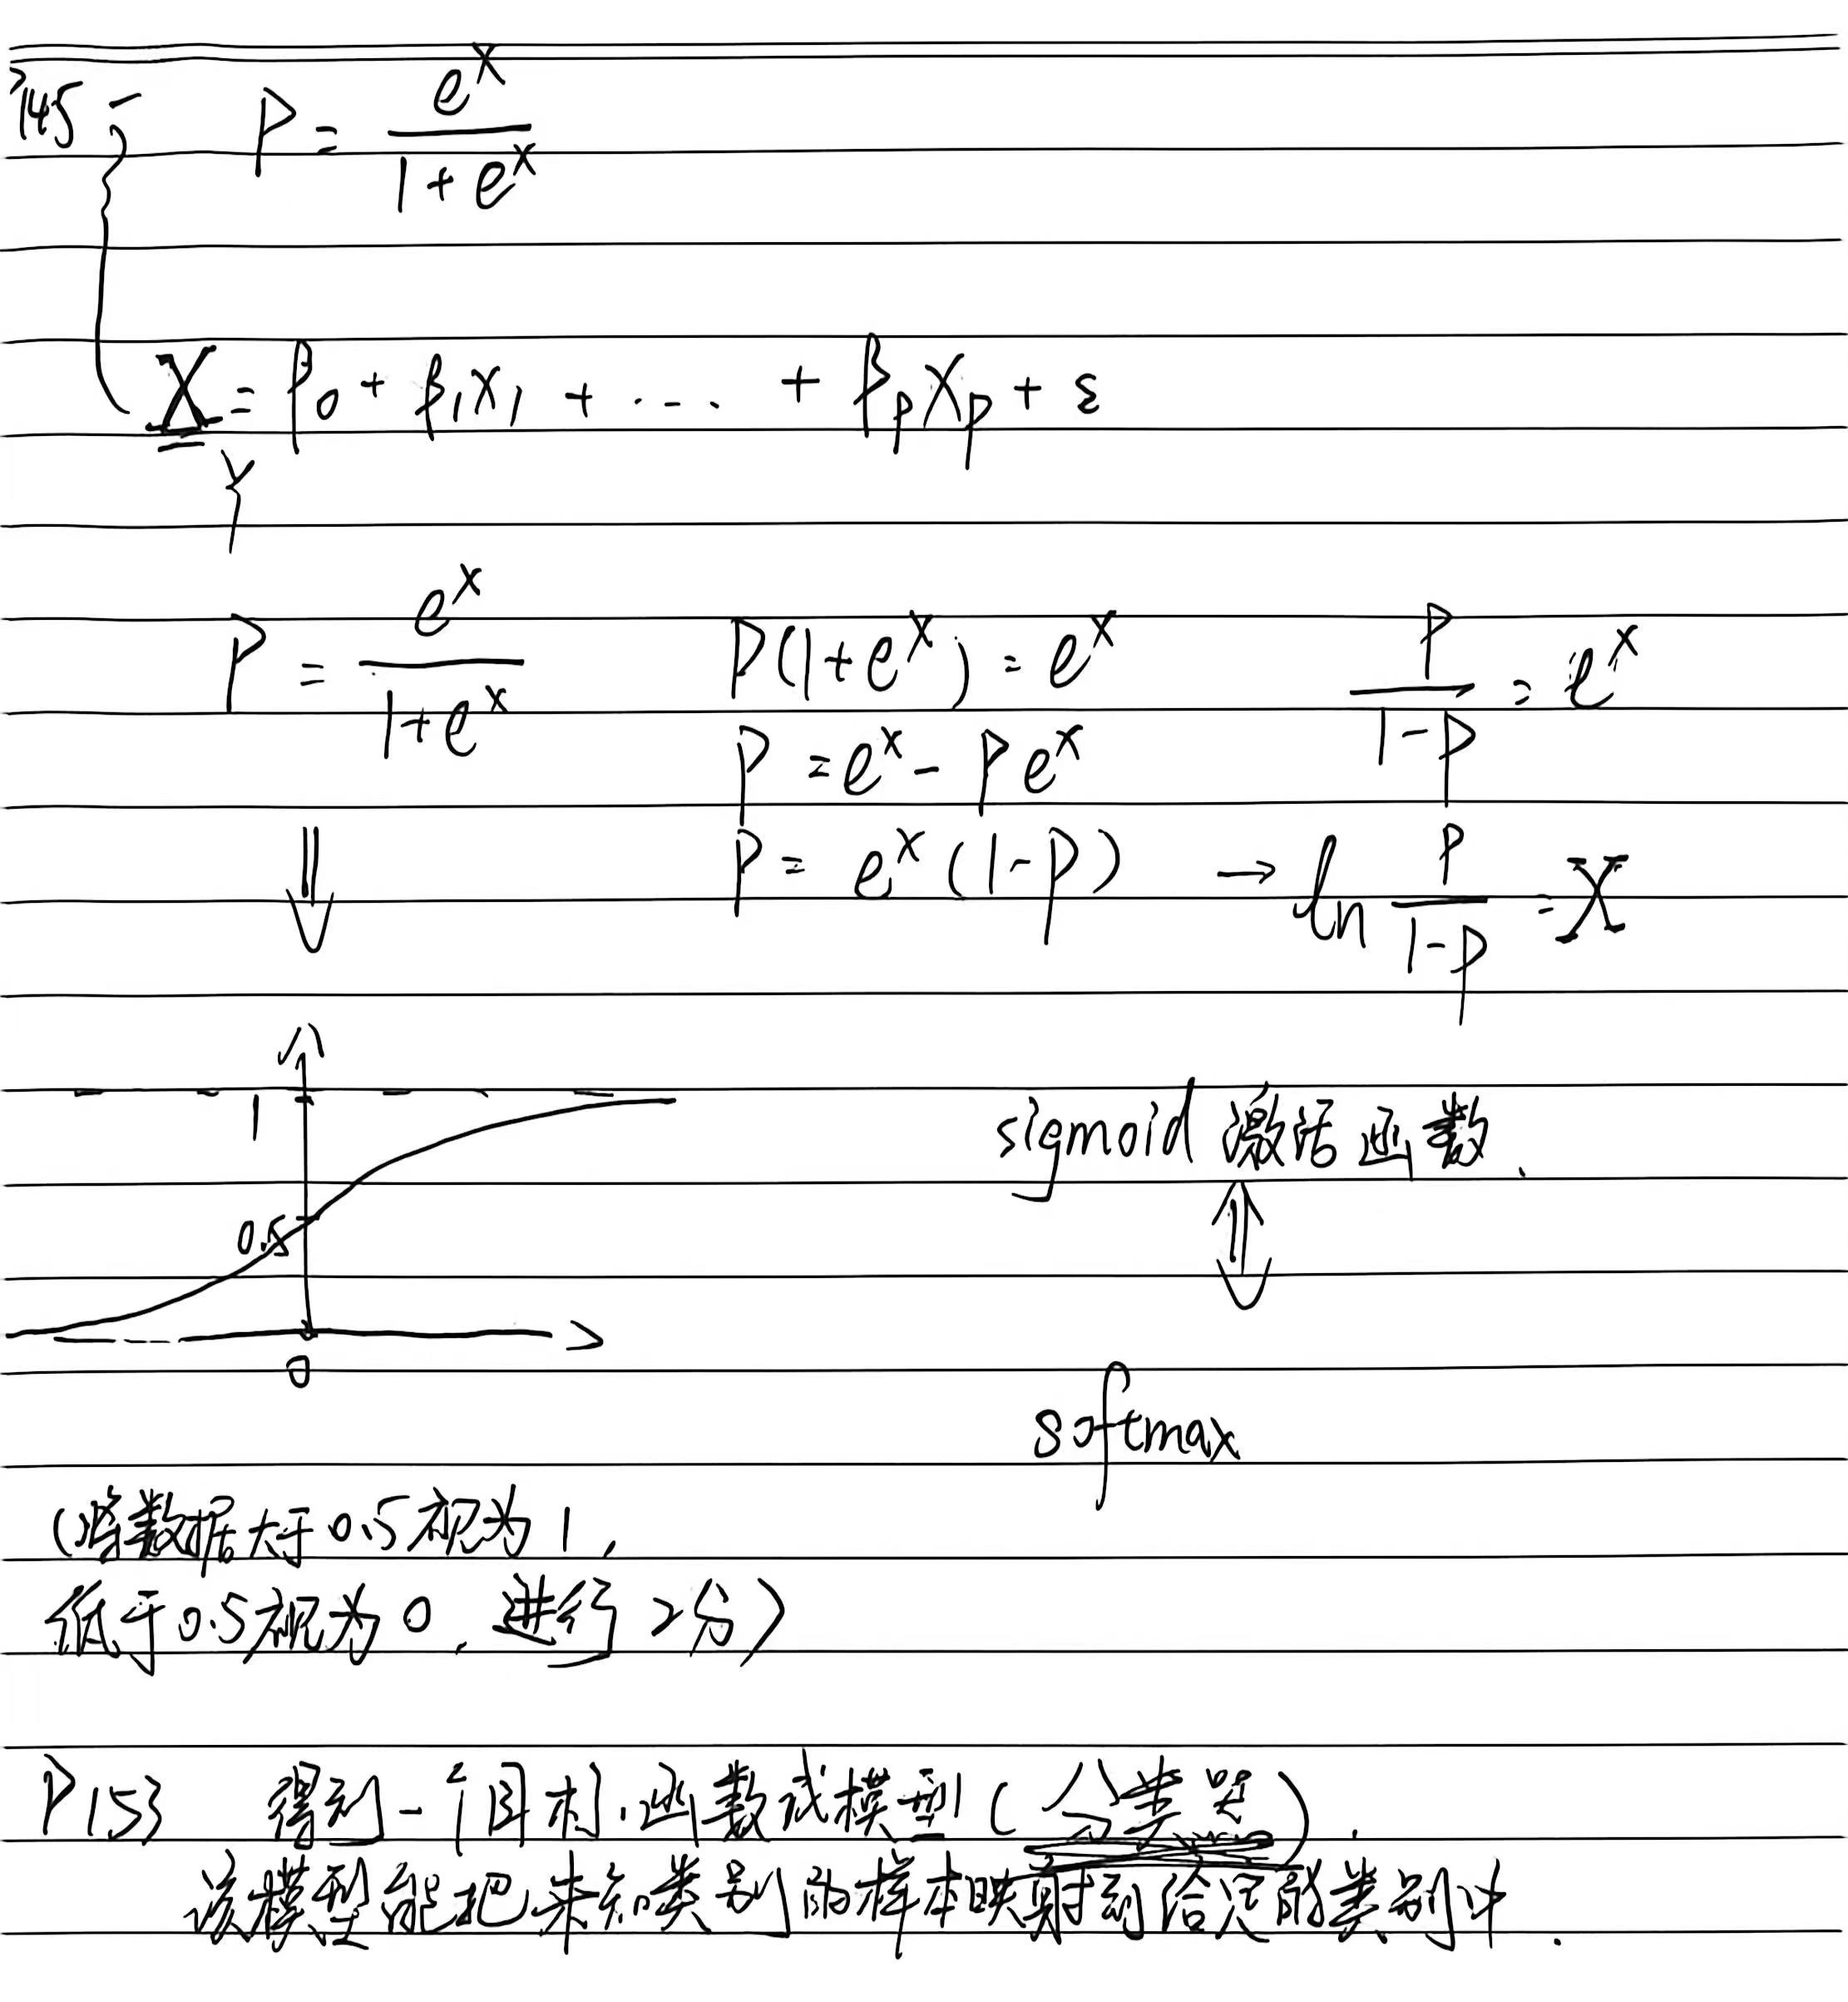
课堂笔记

Slide 3
数据回归基本方法步骤
1.收集一组包含因变量和自变量的数据；
2.选定因变量和自变量之间的模型，即一个数学式子，利用数据按照一定比例（如最小二乘）计算模型中的系数；
3.利用统计分析方法对不同的模型进行比较，找出效果最好的模型；
4.判断得到的模型是否适用于这组数据；
5.利用模型对因变量做出预测或解释；
根据回归方法中因变量个数和回归模型的类型（线性或非线性）可将回归方法分为：一元线性、一元非线性、多元线性、多元非线性等。

Slide 4
一元和多元线性回归基础模型
一元线性回归：
定义：针对单个自变量与连续因变量，构建线性关系的回归模型，是线性回归的基础形式。
基本数学模型：
核心：通过最小二乘法求解参数，拟合自变量与因变量的直线型关联，预测连续数值。

Slide 5
一元和多元线性回归基础模型
多元线性回归：
定义：基于多个自变量拟合连续因变量的线性回归模型，是一元线性回归的拓展。
基本数学模型：
核心：沿用最小二乘法，刻画多自变量对因变量的联合线性影响，适用于多因素连续值预测。

Slide 6
Logistic回归的基本数学模型
1. 核心定义
名为回归，实为线性分类模型（主流二分类），在线性回归基础上叠加映射函数，实现概率型分类预测。
2. 基本数学模型
线性得分计算（同线性回归核心逻辑）
Sigmoid映射（概率压缩）
3. 核心含义
通过线性组合计算特征得分，再映射为样本属于正类的概率（0-1区间），以0.5为阈值划分类别，本质是对对数几率做线性拟合。
4. 核心特点
模型简单易训练、可解释性极强，输出分类概率而非单纯类别；决策边界为线性，对异常值鲁棒性好，兼顾稳定性与实用性，是工业界经典基线分类模型。

Slide 7
区别与联系
Logistic回归和线性回归的区别和联系
线性回归是用于找到自变量与因变量之间的关系的回归模型，常用于分析与预测；而Logistic回归则在其基础上，通过Sigmoid函数将结果对应改为0或1，用于处理二分类问题。
二者都使用单个或多个自变量与因变量进行关系的比较，来寻找关系程度与预测结果，线性回归结果是实数集，用于直接表示关系程度；而Logistic回归则落在0与1上，用以直接判断最终决策或结果。

Slide 8
《白话机器学习算法》第六章读书笔记
第六章聚焦回归分析这一经典的监督学习算法，以数据科学研究的4大主要步骤为轴心，讲解回归分析在各环节的具体适配方法、核心操作与专属指标，明晰了这一算法实现连续值预测的完整逻辑与实操要点。
准备数据，回归分析需做好变量的筛选、标准化处理，提前排查异常值、规避多重共线性问题，是数据准备、数据探索阶段的针对性适配操作；选择算法建立模型，明确回归分析的任务目标为拟合最佳拟合线，通过多预测变量加权组合构建模型，并结合房价预测实例阐释核心原理，包含了模型的建立这一阶段；参数调优，借助梯度下降法及随机梯度下降法优化回归系数这一核心参数，找到整体预测误差最小的权重组合，属于模型评估阶段；评价模型，以相关系数、均方根误差等为核心指标衡量模型拟合效果，验证趋势线的预测准确性，也属于模型评估阶段。
总体而言，第六章针对回归分析这一基础预测算法，就数据挖掘的六阶段而言，淡化了场景化的目标挖掘与落地部署环节，而着重于其在数据处理、模型构建与评估中的核心应用，讲解线性预测的底层逻辑，为往后复杂预测算法的学习筑牢基础。

